Slide 1
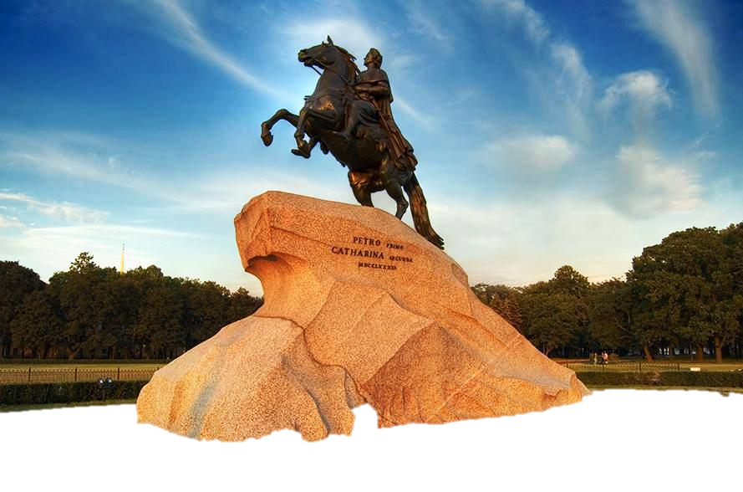
Живопись и скульптура
XVІІІ в.

Slide 3
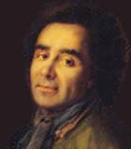
Антропов А.П. русский портретист (1716 - 1795)
Еще будучи учеником, принимал участие в декоративных росписях Зимнего (1744), Летнего (1748), Царскосельского (1749) и других императорских дворцов. Под руководством Антропова был расписан Андреевский собор в Киеве (1752-1755). Заслуги молодого талантливого живописца были оценены, и с 1761 его назначили главным надзирателем живописных и иконописных работ Синода. Однако в истории русского искусства Антропов остался как замечательный портретист.
Для портретов Антропова характерна подчеркнуто простая, несколько грубоватая трактовка образа, лишенная утонченности и психологизма "парадных" портретов.
Смелое сопоставление цветов, насыщенные колористические контрасты, разнообразие приемов письма - все это характеризовало манеру Антропова. Грубовато-откровенный в своих правдивых портретных характеристиках, Антропов был чрезвычайно далек от какой бы то ни было поверхностной идеализации фигуры, даже если героем картины становился монарх. Что и проявилось в портрете Петра III (1762).
Замечательный русский портретист стал учителем таких выдающихся мастеров русской портретной живописи, как Д. Левицкий и П. Дрожжин.

Slide 4
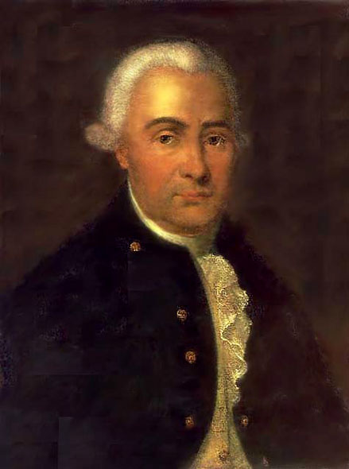
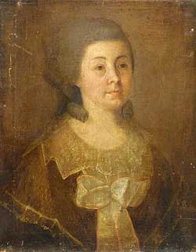
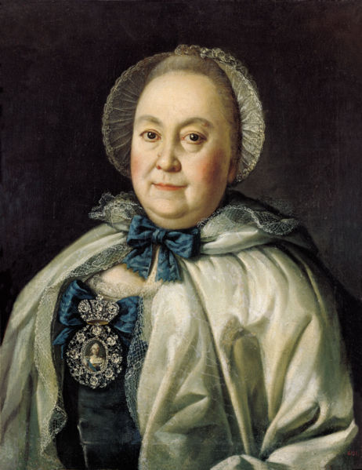
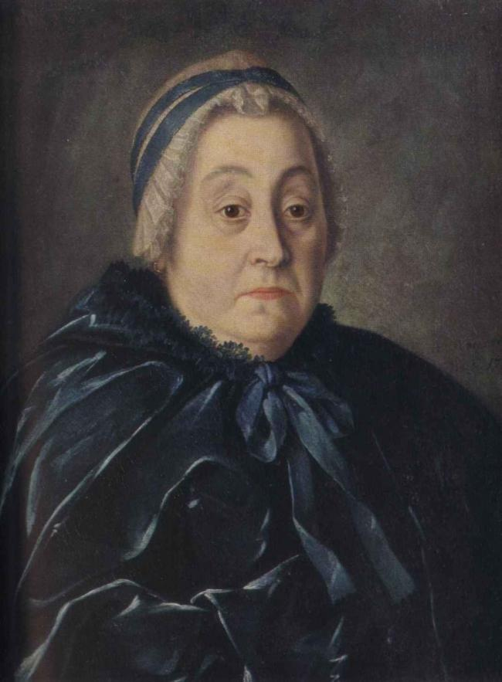
Алексей Антропов – матер камерного портрета. Особенно удавались старые лица, в портретах которых он сохранил реалистические черты пережитых чувств и страстей. Для изображения одежды использовал стиль барокко.
Автопортрет
Портрет Т.А. Трубецкой
Портрет М.А. Румянцевой
Портрет А.В. Бутурлиной

Slide 5
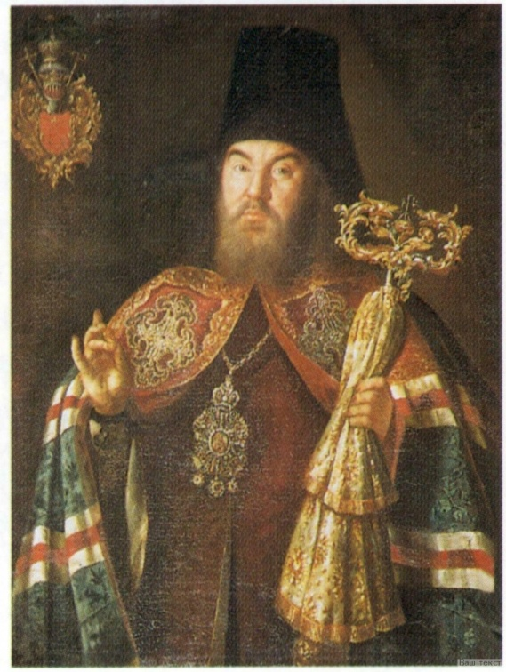
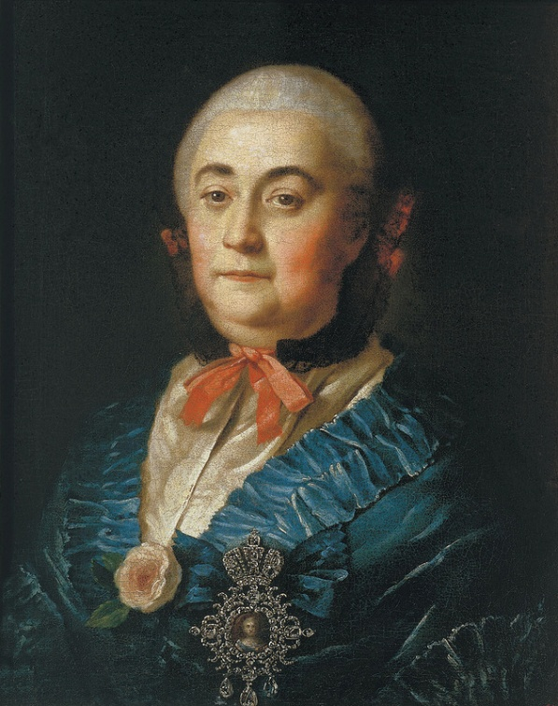
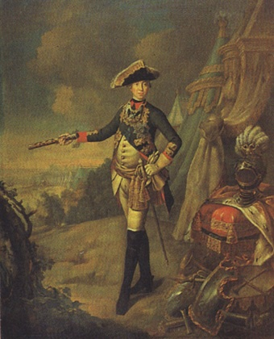
Алексей Петрович Антропов (1716-1795)
Архиепископ Кулебяка Портрет Измайловой Петр III Фёдорович

Slide 6
А. П. Антропов (1716 – 1795)
А. П. Антропов избегал изображать на портретах поверхностное изящество. Его образы конкретны, реалистичны и вместе с тем – психологичны.

Slide 7
Коронационный портрет Петра III (1762).
Император изображен как бы «вбежавшим» в пышные покои: неуверенность, душевная дисгармония на фоне роскошного интерьера – вот что прозорливо увидел А. П. Антропов.

Slide 8
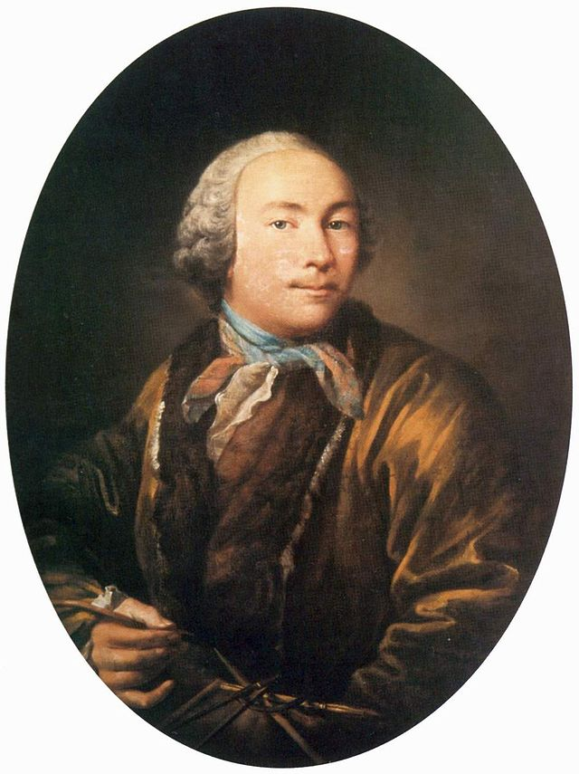
Иван Петрович Аргунов (1729–1802 гг.)
Крепостной художник графов Шереметьевых.
Мастер портретного жанра, создавший галерею парадных изображений графов Шереметьевых.
Автопортрет

Slide 9
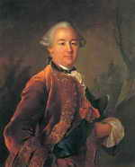
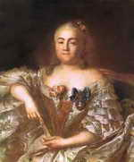
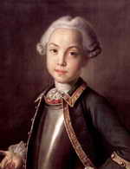
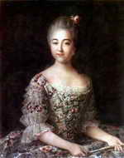
Аргунов Иван Петрович
Парадные портреты графов Шереметевых

Slide 10
И. П. Аргунов (1729 – 1802)
И. П. Аргунов не идеализирует внешность модели, он смело передает и косящие глаза, и некоторую одутловатость лица. При этом обращает на себя внимание мастерское владение художником кистью в передаче фактуры, изысканность теней.

Slide 11
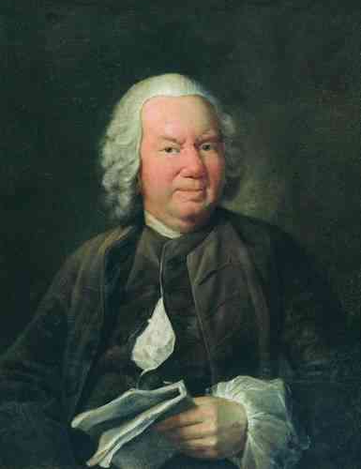
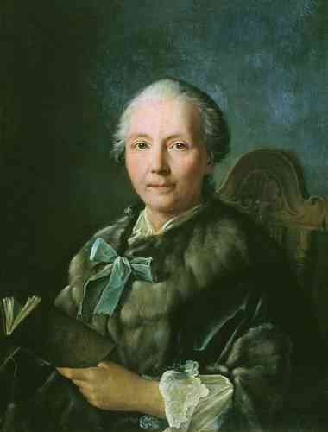
«Портрет К.А.Хрипунова»
«Портрет женыК.А.Хрипунова»

Slide 12
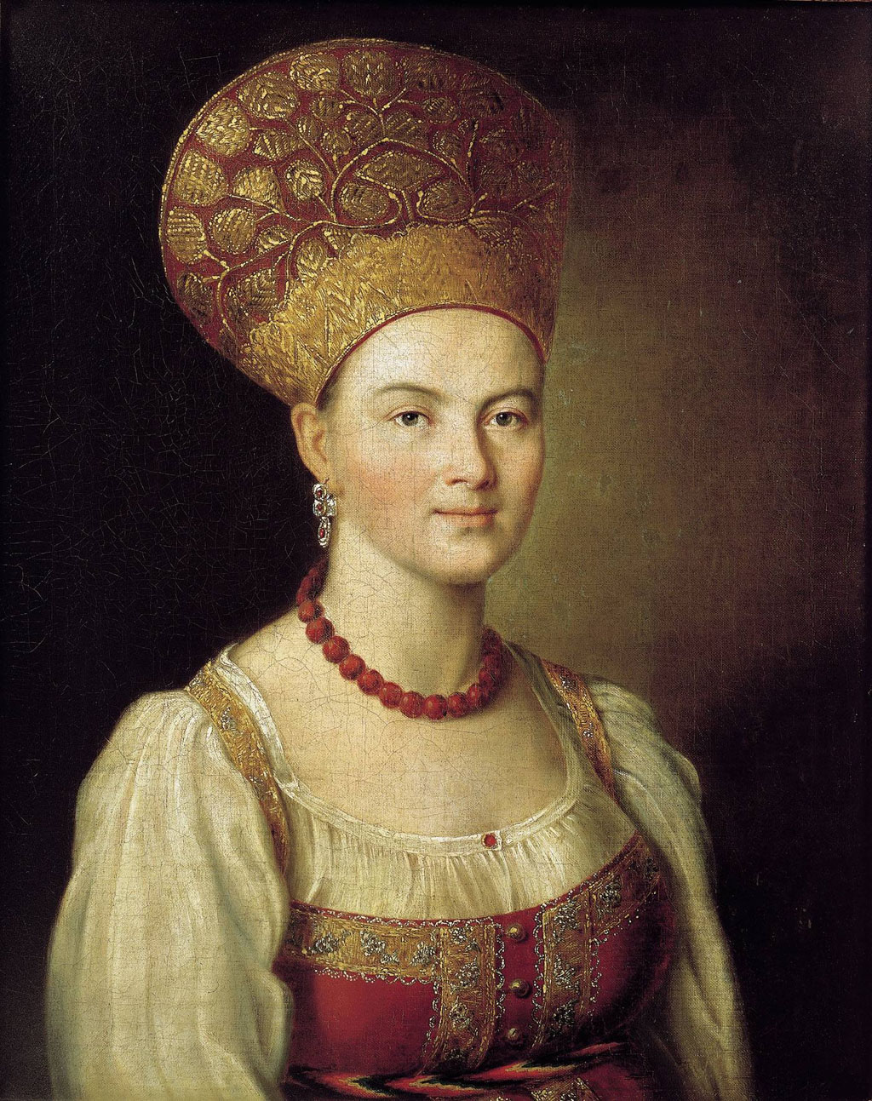
Он создал один из самых поэтичных женских образов в русском искусстве XVIII в. – «Портрет неизвестной крестьянки в русском костюме». На нем изображена молодая женщина в нарядном кокошнике и сарафане.
Ее миловидное лицо излучает доброту и приветливость.

Slide 13
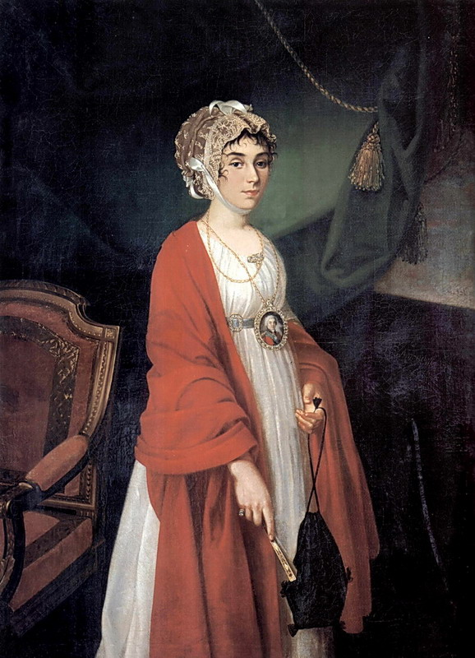
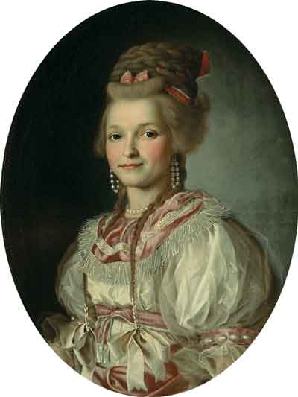
Николай Иванович Аргунов (1771 – 1829)
Портрет П. Ковалёвой-Жемчуговой
.
Портрет Т. Шлыковой-Гранатовой

Slide 14
Рокотов Ф.С. выдающийся русский хуложник-портретист (1735 - 1808)
О его жизни сведений почти не сохранилось. Известно, что он был из крепостных князя И. Репнина.
В 1757 художник переехал в Петербург. Ему покровительствовал глава Академии художеств И. Шувалов. Для него Рокотов создал картину "Кабинет Шувалова" - практически первый интерьер в русской живописи. Художественное образование получил под руководством Л.Ж. Ле Лоррана и гр. П. де Ротари.
В 1762 был назначен в Академию художеств адъюнктом за картину "Венера" и за портрет Петра III. К моменту вступления на престол Екатерины II был уже хорошо известным художником. Императрица заказала ему в 1763 свой портрет, давая сеансы в Петергофе. На портрете императрица изображена в полный рост, в профиль, среди красивой обстановки - это один из лучших портретов Екатерины. Рокотов создал множество портретов, в которых избегал парадных изображений, поз и поворотов. Всем работам мастера присущ тонкий психологизм.
В 1765 возведен в академики. После чего оставил Академию и поселился в Москве. Здесь, не отвлекаясь на посторонние темы, создал свои лучшие работы.
На рубеже 1770-1780 произошло изменение типа портретов Рокотова. В эти годы писал, главным образом, женщин большого духовного богатства.
В последние десятилетия работал очень мало, как полагают из-за ухудшившегося зрения. В начале XIX века им не было создано ни одной картины.

Slide 15
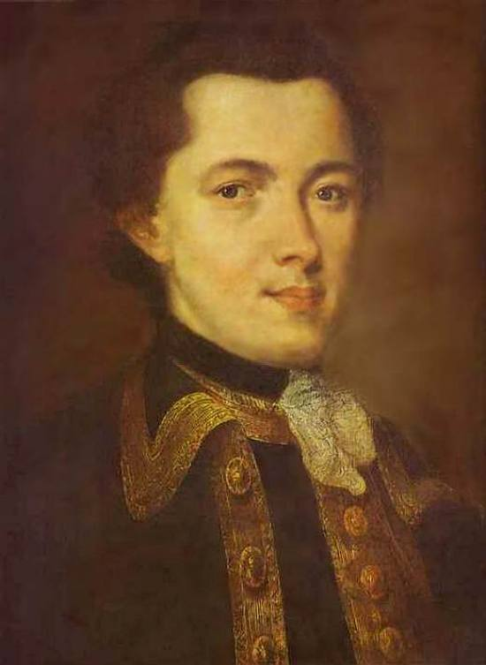
Федор Степанович Рокотов (1735(?)–1808 гг.)
Крупнейший московский портретист, работавший в период Русского Просвещения. Он вышел из крепостных, учился в Академии художеств, прославился как мастер интимного портрета.
Портрет молодого человека в гвардейском мундире (ок. 1757 г.)
Предположительно автопортрет Рокотова

Slide 16
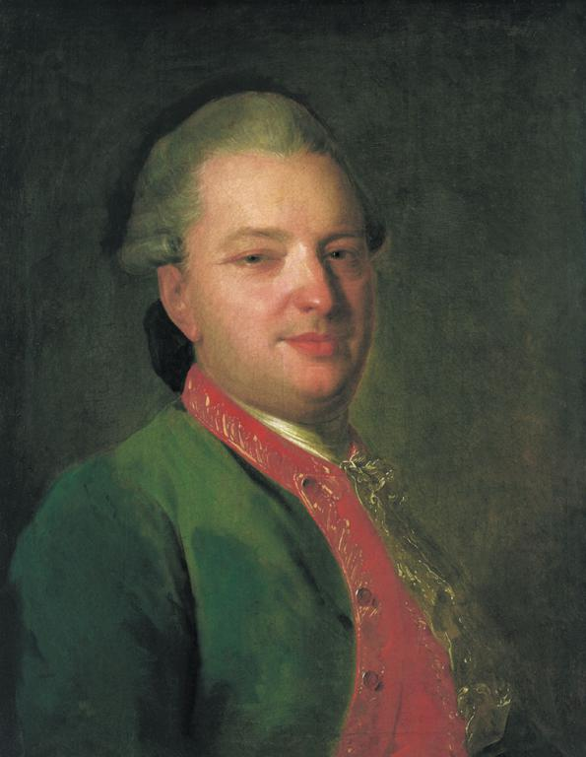
В этом портрете художник дал тонкую психологическую характеристику своему персонажу: на его полнокровном лице играет насмешливая улыбка, умные глаза слегка прищурены. Во всем облике Майкова сквозит ироничность и самодовольство.
Портрет В.И. Майкова. Художник Ф.С. Рокотов.
Около 1766 г.

Slide 17
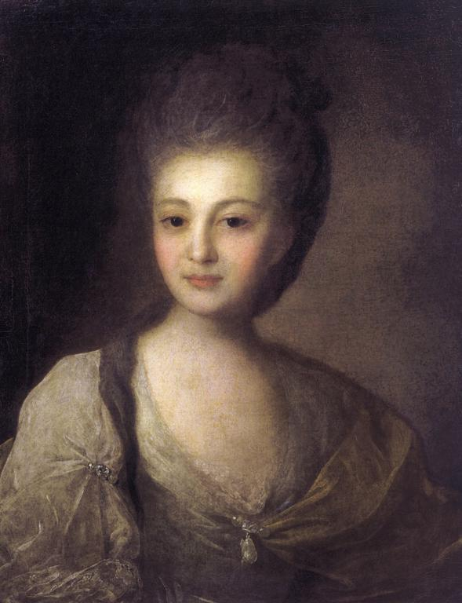
Одна из самых известных работ Рокотова – портрет А.П. Струйской. Прекрасные черты модели слегка размыты, словно ее отделяет от нас тонкая завеса времени.
Её глаза — как два тумана,
Полуулыбка, полуплач,
Её глаза — как два обмана,
Покрытых мглою неудач.
Соединенье двух загадок,
Полувосторг, полуиспуг,
Безумной нежности припадок,
Предвосхищенье смертных мук.
Н.Заболоцкий
Портрет А.П. Струйской.
Художник Ф.С. Рокотов. 1772 г.

Slide 18
Рокотов Федор Степанович
Портрет Г.Г.Орлова
Портрет Екатерины II

Slide 19
Левицкий Д.Г.
выдающийся русский художник-портретист
(1735 - 1822)
Первоначальные навыки в искусстве получил, по-видимому, от своего отца. Уже в ранних работах показал себя первоклассным мастером парадного портрета, способным найти выразительную позу и жест, сочетать интенсивность цвета с тональным единством и богатством оттенков (портреты Н. Сеземова, 1770; П. Демидова, 1773).
В серии парадных портретов воспитанниц Смольного института (1773-1776) художник создал галерею очаровательных юных образов, сумев увидеть и передать веселье, грацию, воплощенную юность. Серия "Смолянок" - шедевр мирового искусства (все портреты в Гос. Русском музее).
Особое место в творчестве выдающегося живописца занимает портрет Екатерины II "законодательницы" (1783). Художник старался создать образ "просвещенной" монархини, сходный с тем, что воспевался в одах Г. Державина.
В 1780-х художник создал уникальную портретную галерею деятелей русской культуры. Особой теплотой отличаются интимные портреты Левицкого, созданные в период расцвета творчества художника (середина 70-х - нач. 80-х). Еще в 1773 мастер исполнил портрет Д. Дидро, поражавший современников своей жизненной убедительностью, исключительной правдивостью в воссоздании облика философа. Одно из лучших созданий Левицкого - портрет молодой М. Дьяковой (1778), поэтичный, жизнерадостный, написанный в богатой гамме теплых оливково-зеленых и розовых тонов. Последние 20 лет жизни из-за болезни глаз он почти не работал.
Творчество Левицкого стало вершиной в развитии реалистического портрета ХVIII века.

Slide 20
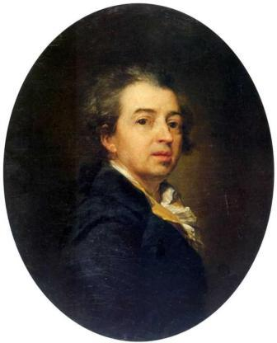
Дмитрий Григорьевич Левицкий (1735–1822 гг.)
Русский художник-живописец украинского происхождения, мастер парадного и камерного портрета.
Его портретам была присуща яркая индивидуальность образов.
Академик Императорской Академии художеств.
Автопортрет Д.Г.Левицкого

Slide 21
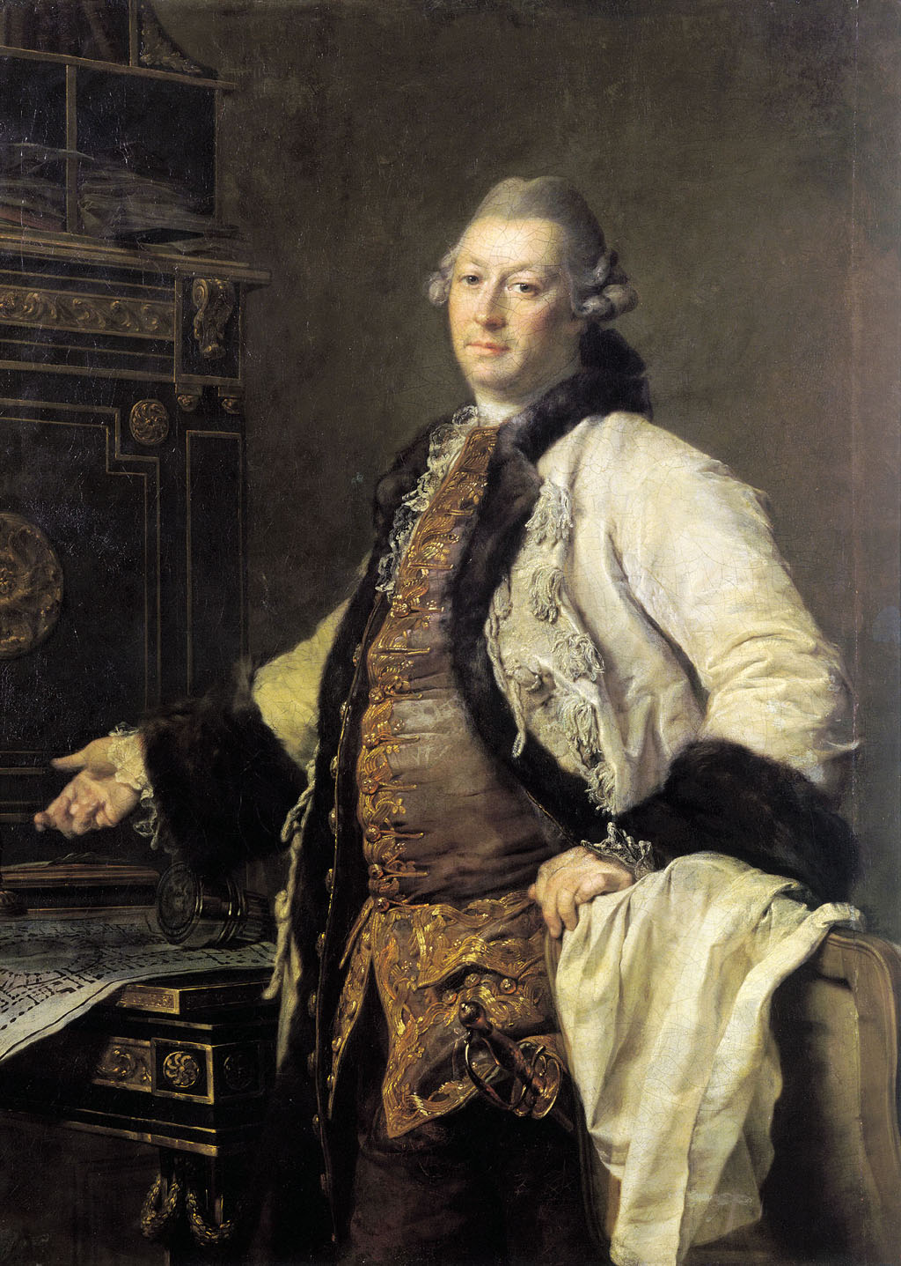
Одной из первых его работ был портрет архитектора А.Ф. Кокоринова.
Вопреки традиции на парадном портрете предстает не монарх, не вельможа, а зодчий – строитель здания Академии художеств (на его план он указывает красноречивым жестом руки).

Slide 22
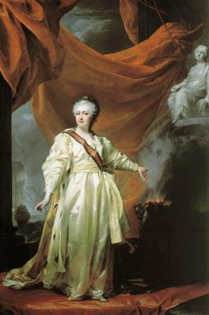
В 1783 г. Левицкий написал аллегорический портрет – «Екатерина II – законодательница». На нем художник представил Екатерину в образе жрицы богини правосудия Фемиды, скульптура которой помещена справа. Передовые русские люди XVIII в. мечтали видеть во главе государства просвещенного монарха, который уважал бы законы и заботился о благе своих подданных.

Slide 23
В 1773 году была создана одна из интереснейших работ Д. Левицкого – портрет философа Дени Дидро, французского философа-энциклопедиста, писателя. Энергию, творческое беспокойство и душевное благородство которого так живо и непосредственно передал русский художник.

Slide 24
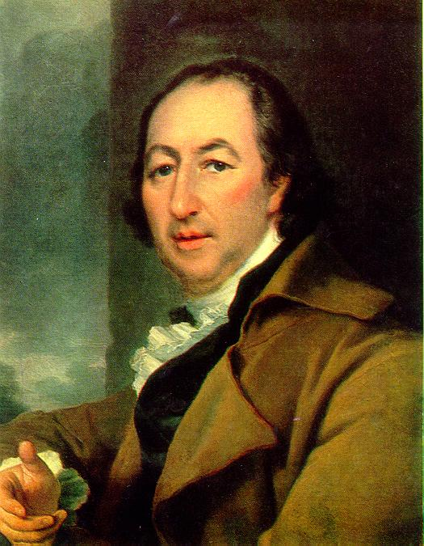
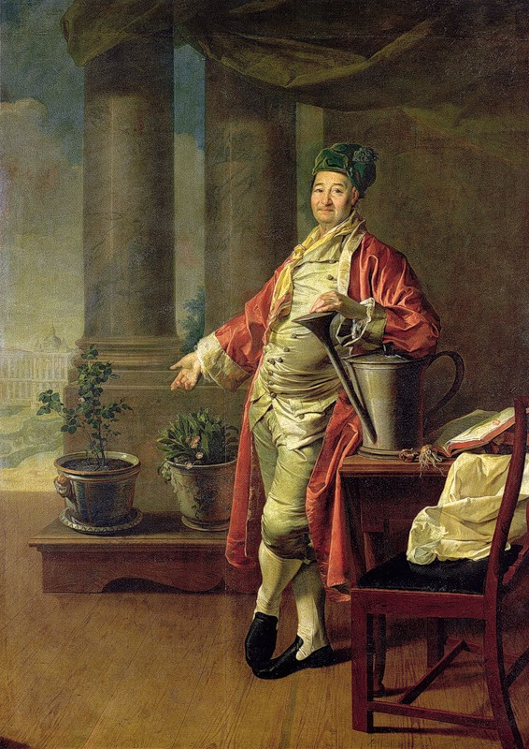
Дмитрий Григорьевич Левицкий (1735 – 1822)
Портрет Н.И.Новикова Портрет П.А.Демидова

Slide 25
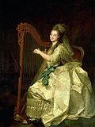
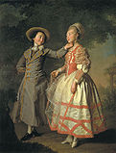
Левицкий Дмитрий Григорьевич
Смолянки

Slide 26
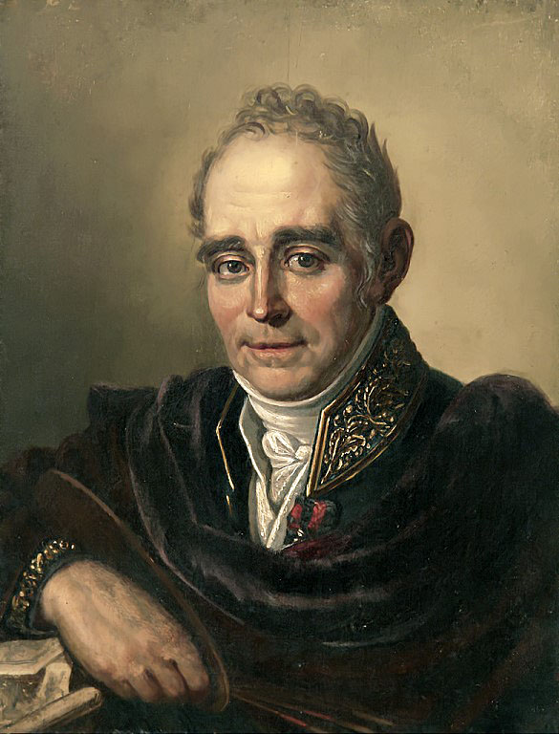
Владимир Лукич Боровиковский (1757–1825)
Художник является связующим звеном между искусством XVIII и XIX веков. В его творчестве проявились черты нового художественного стиля – сентиментализма, который обратился к человеческой личности – ее настроениям, чувствам. Герой сентиментализма – обычный человек, способный любить, страдать, переживать.
Портрет В.Л. Боровиковского.
Художник И.В. Бугаевский-Благодарный. 1824 г.

Slide 27
Владимир Лукич Боровиковский
(1757 - 1825)
Владимир Лукич родился в украинском городке Миргороде.
Его отец, Лука Боровик, принадлежал к местной казачьей старшине, владел домом и двумя небольшими участками земли.
Следуя традиции, 4 его сыновей служили в Миргородском полку, но Владимир в чине поручика вышел в отставку и посвятил себя живописи, иконописи, которой учился под руководством отца.

Slide 28
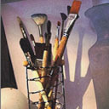
Случай помог ему расстаться с глухой провинцией. Судьбу Владимира Лукича в корне изменили две аллегорические картины , выполненные для украшения кременчугского дворца, одного из «путевых дворцов», возводившихся на пути следования Екатерины II в Крым.
Картины понравились императрице и польстили ее самолюбию.
На одной из них был изображен Петр I в облике землепашца и Екатерина II, засевающая поле, а на другой — императрица в облике Минервы в окружении мудрецов Древней Греции.
Царская похвала открыла Боровику дорогу в Петербург (где он сменил фамилию на Боровиковский)

Slide 29
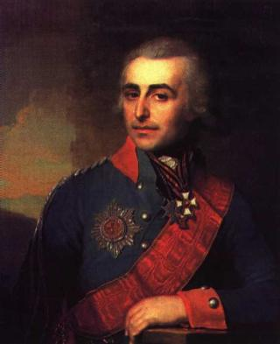
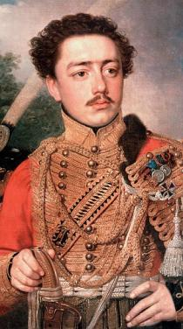
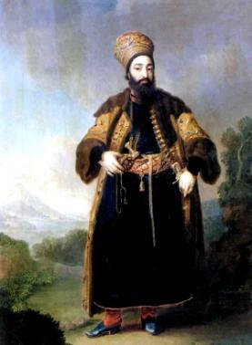
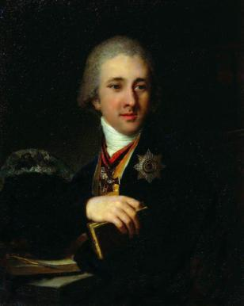
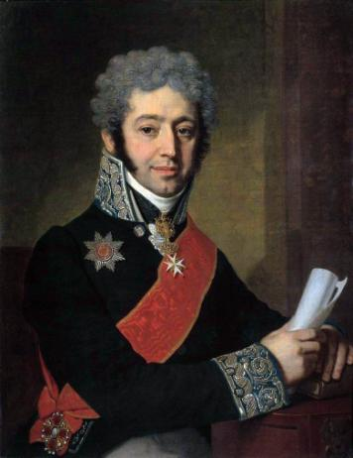
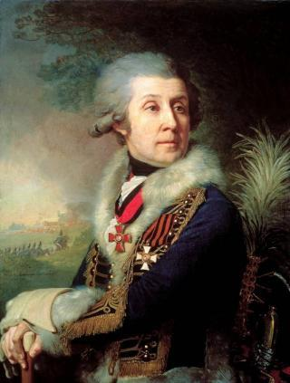
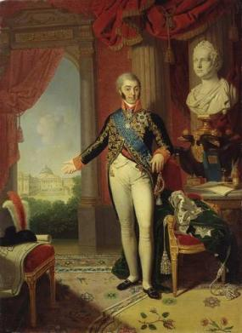
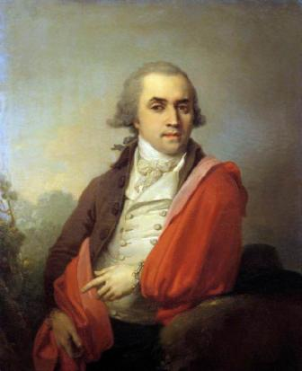
Традиционный парадный портрет XVIII века, в котором основной задачей является демонстрация высокого социального положения модели.

Slide 30
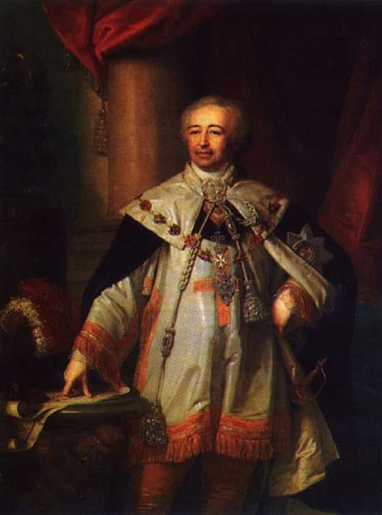
Портрет А. Б. Куракина в одеянии
кавалера Мальтийского ордена
Примером блестящего парадного изображения человека служит портрет А. Б. Куракина , передающий всю значительность общественного положения "бриллиантового князя".

Slide 31
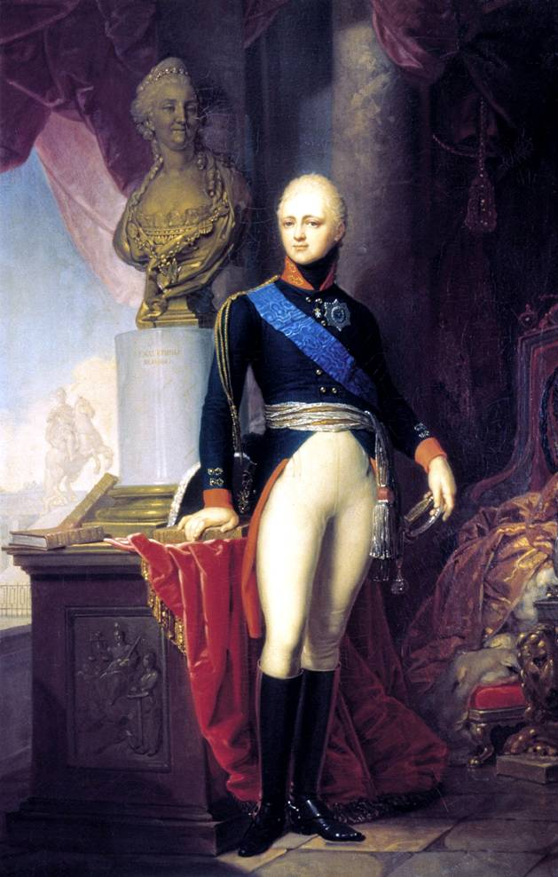
«Все будет, как при бабушке», - сказал Александр I, придя в себя после того, как ему доложили о кончине отца. Над Александром возвышается бюст Екатерины.
На заднем плане – силуэт «Медного Всадника».
Портрет императора Александра 1

Slide 32
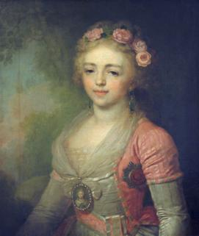
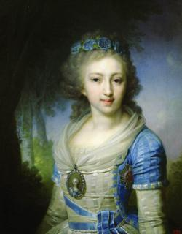
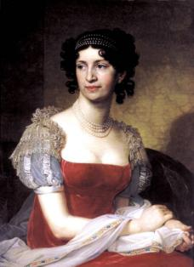
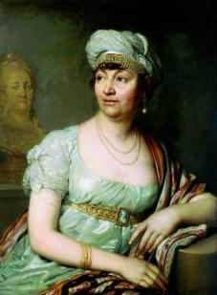
Наиболее ярко талант художника раскрылся в серии женских портретов. Они не столь эффектны, как мужские, невелики по размерам, порой сходны по композиционному решению, но их отличает исключительная тонкость в передаче характеров, неуловимых движений душевной жизни и объединяет нежное поэтическое чувство.

Slide 33
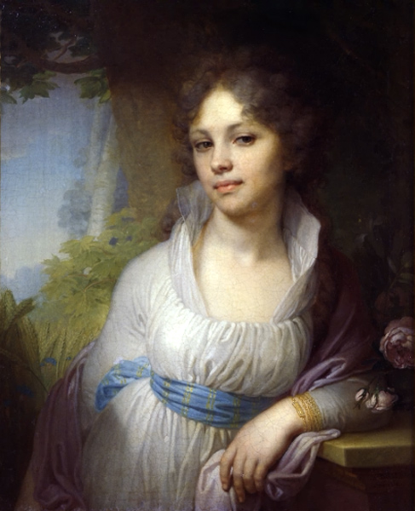
Поэт Я. Полонский посвятил этому портрету:
Она давно прошла, и нет уже тех глаз И той улыбки нет, что молча выражали Страданье — тень любви, и мысли — тень печали. Но красоту ее Боровиковский спас. Так часть души ее от нас не улетела, И будет этот взгляд и эта прелесть тела К ней равнодушное потомство привлекать. Уча его любить, страдать, прощать, молчать.
Портрет М. И. Лопухиной (1797)

Slide 34
Художник портретировал и крестьян, что было сравнительно редко в ту пору. «Лизанька и Дашенька» и «Торжковская крестьянка Христинья» - крепостные Н. А. Львова, у которого жил художник.
Боровиковский имел учеников, которые по распространенному обычаю того времени жили в его доме и как бы становились членами семьи. Среди них был А. Г. Венецианов, на всю жизнь сохранивший теплую память об учителе.

Slide 35
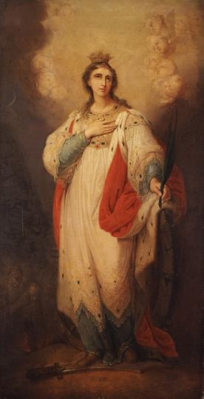
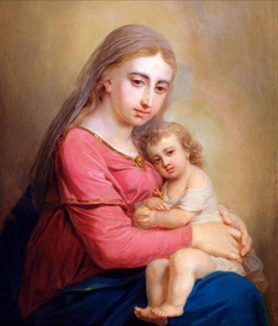
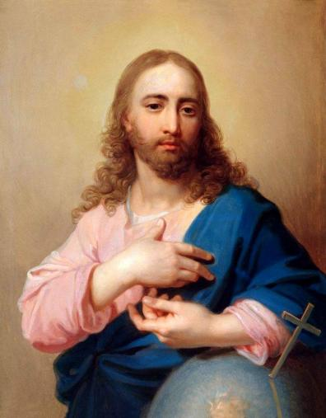
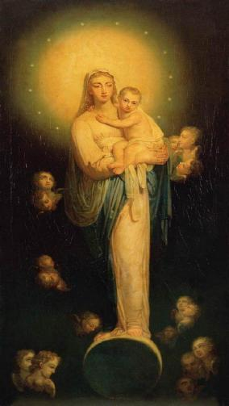
В свои последние годы В. Л. Боровиковский вернулся к религиозной живописи.

Slide 36
Антон Павлович Лосенко (1737–1773 гг.)
Современник Рокотова, представитель классицизма,основоположник русской исторической живописи. Он родился на Украине, окончил Академию художеств, продолжил образование во Франции.

Slide 37
Написана на сюжет из «Повести временных лет».
Национальное прошлое становилось сюжетом исторической картины.
За свою работу художник удостоился звания профессора Академии художеств.
«Владимир и Рогнеда»

Slide 38
Прощание Гектора с Андромахой
Сюжет взят из «Илиады» Гомера.
Ее композиция построена по законам театра.

Slide 39
Скульптура
Во второй половине XVIII в. были заложены основы русской скульптуры. Она развивалась медленно, но русская просветительская мысль и русский классицизм явились величайшими стимулами для развития больших гражданственных идей.

Slide 40
Федот Иванович Шубин
(1740 - 1805)
Крупнейший русский скульптор XVIII века, работавший в жанре портрета.
Федот Шубин «одарен был от природы богато: силен, красив собой, неутомим и любознателен». Вышел он из крестьян-поморов, из небольшой деревни в Архангельской области близ Холмогор — родины великого Ломоносова.
Представитель просветительского классицизма.
Профессор Академии художеств.

Slide 41
Федот Иванович Шубин
(1740 - 1805)
Приехал в Петербург зимой 1758 года. Ломоносов рекомендовал земляка куратору учрежденной в 1757 году Академии художеств И.И. Шувалову.
По окончании Академии удостоен первой золотой медали. Вслед за ней ему вручен аттестат со шпагой (означавший получение личного дворянства) и предоставлена возможность на заграничное пенсионерство для поездки во Францию и Италию «для достижения совершенства в художествах на три года».
Г. Г. Преннер. Портрет М.В. Ломоносова

Slide 42
«Первый статуйных дел мастер»
В русской пластике XVIII века Шубин первым:
обратился к реалистическому изображению;
естественная простота и возвышенность форм античности;
раскрывал многогранность личности;
острота психологических характеристик;
виртуозное владение техникой обработки мрамора, заставлявшее «дышать» камень.
Екатерина II — законодательница

Slide 43
В 1792 году Шубин по памяти создает портрет М.В. Ломоносова. Скульптор дает выразительную, правдивую и точную характеристику выдающемуся отечественному ученому, первому русскому академику.
В отличие от других, эта работа композиционно проста. В трактовке формы нет элементов парадности. Портрет насыщен глубокой интеллектуальностью и демократизмом. В нем отчетливо видны черты реалистического искусства.

Slide 44
Шедевром портретного искусства Шубина является бюст Павла I.
Портрет выполнен в парадном жанре, по традиции изобилует звездами и орденами. Однако Шубин метко схватывает неповторимые особенности внешнего облика, стремясь выразить духовные свойства.
Скульптор раскрывает сложность и противоречивость характера: надменность, холодную гордость, болезненное самолюбие и вместе с тем скрытое страдание и незащищенность его «Я».

Slide 45
«Коллективный портрет эпохи»

Slide 46
скульптура
Этьен Морис Фальконе (1716–1791 гг.)
Во второй половине XVIII в. в России работал выдающийся французский скульптор Этьен Морис Фальконе.
Екатерина II заказала ему памятник Петру Великому. 12 лет Фальконе трудился над конной статуей Петра I

Slide 47
Этьен Морис Фальконе (1716-1791) - выдающийся мастер скульптуры.
Приехал в Россию по приглашению Екатерины II для создания монумента в честь Петра I.
По смелости композиционного и технического решения, строгости и лаконизму форм памятник Петру - одно из лучших произведений монументального искусства того времени.
В использовании естественной скалы для постамента нашел выражение главный эстетический принцип просветительства XVIII в. – верность природе.

Slide 48
Перевозка Гром-камня

Slide 49
Открытие памятника Петру I 7 августа 1782 г.
А.Мельников. Гравюра

Slide 50
Важная деталь - змея под копытом коня. Бронзовая змея, соединенная с хвостом лошади выполняет конструктивную роль - является третьей точкой опоры - одновременно служит аллегорией - символизирует зависть и недоброжелательство. Это новаторский прием, благодаря которому конь кажется стоящим на двух точках - задних ногах, третья же точка укрепления зрительно не воспринимается.
Памятник императору Петру I установлен на Сенатской площади в Санкт-Петербурге.

Slide 51
«Медный всадник»
А.С. Пушкин дал памятнику Петру I новое имя - «Медный всадник» в одноимённой поэме. Под этим именем монумент стал одним из самых узнаваемых символов Санкт-Петербурга.
Иллюстрации А. Бенуа к поэме А.С. Пушкина

Slide 52
Михаил Иванович Козловский
(1753 - 1802)
Главная тема произведений - тема гражданской доблести, силы духа и самопожертвования.
Два типа красоты: юноши в изменчивом состоянии и воины-герои как воплощение зрелой красоты.
Использование аллегорий.
Воспитал плеяду выдающихся скульпторов: С.С. Пименов, В. И. Демут-Малиновский и др.
Автопортрет(?). 1788, сепия

Slide 53
Самсон, раздирающий пасть льву. Фонтан в Петергофе. Скульптор М.И. Козловский. 1800-1802.
В конце XVIII в. лучшие русские ваятели были привлечены к работе по обновлению скульптур Большого каскада в Петергофе.
Скульптура являла собой аллегорию победы Петра I над Швецией.
Статуя бесследно пропала во время Великой Отечественной войны. После войны по образцу была выполнена новая модель скульптуры.

Slide 54
Это аллегория Полтавской битвы: изображение льва входит в шведский герб, а произошла битва в день святого Самсона. Могучий Самсон олицетворяет силу русского оружия.
Во время Великой Отечественной войны памятник был похищен фашистами. В 1947 г. скульптор В.Л.Симонов воссоздал памятник на основе фотодокументов.
Самсон, раздирающий пасть льва

Slide 55
Среди балтийских солнечных просторов,
Над широко распахнутой Невой,
Как бог войны, встал бронзовый Суворов
Виденьем русской славы боевой.
В его руке стремительная шпага,
Военный плащ клубится за плечом,
Пернатый шлем откинут, и отвага
Зажгла зрачки немеркнущим огнем.
В. Рождественский
Памятник славы русского воинства. Главное — не личность, а идея военного триумфа России.
Памятник Суворову (бронза, 1799-1801, находится на Суворовской площади в Петербурге).

Slide 56
Подумай!
1. О ком А.С. Пушкин сказал: «Он создал наш первый университет. Он сам был нашим первым университетом»?
2. Назовите знаменитого русского скульптора — земляка великого русского ученого XVIII века.
3. Установите соответствие между государственными деятелями и их характеристиками:
И.И.Шувалов покровитель Академии художеств
Г.А. Потемкин глава Петербургской Академии наук
Е.Р. Дашкова фаворит Анны Иоанновны
А.Г. Орлов русский дипломат и флотоводец
покоритель Крыма и фаворит Екатерины II
4. Скульптор, создавший скульптурные портреты Петра I: Козловский, Шубин, Б.К. Растрелли, Мартос, Фальконе.
5. Какая знаменитая скульптура находится в Петергофе?
6. Какие идеи определяли содержание скульптуры XVIII века?
М.В. Ломоносов
Ф.И. Шубин
Ф.И. Шубин
Самсон
Государственность, идея могущества России, интерес к человеку, ценность личности

Slide 57
Портреты каких императоров здесь изображены? Кто является автором?

Slide 58
задание!
I. Выберите и распределите по графам характерные черты стилей классицизма и барокко:
монументальность, эффектность моделировки поверхности, декоративность, простота, вычурность, пышность, симметрия, динамичность форм, торжественность, игра света и тени, обилие украшений, строгая пропорциональность, идеи гражданского звучания, величие и мощь государства.
Классицизм Барокко
монументальность, простота, симметрия, торжественность, строгая пропорциональность, идеи гражданского звучания, величие и мощь государства.
эффектность моделировки поверхности, декоративность, вычурность, пышность, динамичность форм, игра света и тени, обилие украшений

